Slide 1
Семинар – тренинг основы PECS
Разработано:
Lori Frost, M.S., CCC-SLP
Andy Bondy, Ph. D.

Slide 2
Программа семинара:
Принцип пирамиды в обучении
Функциональную коммуникацию
Подготовка к обучению общению
Шесть этапов PECS
Исследования связанные с PECS
Переход от PECS к другим методам

Slide 3
Цели тренинга:
Ключевые элементы пирамиды для создания эффективной среды обучения
Стратегии создания возможностей для общения в течении дня
Связь между PECS и другими подходами к обучению общению
Как применить все шесть этапов PECS к детям, используя ориентацию на анализ поведения
Критерии для перехода от PECS к другим формам общения

Slide 4
PECS
Разработка началась в 1985г.
Основана на принципах прикладного анализа поведения и в книге B. F. Skinner 1957, «Вербальное поведение»
Обучает функциональному общению

Slide 5
Подходит ли PECS для ребенка?
Для диагностики используют M-CHAT (23 вопроса для родителей)

Slide 6
Поддерживающая/ Альтернативная Коммуникация
Поддерживающая коммуникация (любое устройство метод или система, используемые для дополнения речи)
Альтернативная коммуникация (любое устройство метод или система, используемые для общения, когда речь не развита или потеряна)
PECS может быть и тем и другим!

Slide 7
А как же речь?
Применение PECS не означает, что мы пренебрегаем речью!
При использовании PECS, мы также обращаемся к развитию речи!

Slide 8
Наши «ДЕТКИ»
Особенности детей с РАС
Нежелательное поведение (бросание, самотравмирование, убегание, агрессия)
Дефицит навыков (речь, общение, жесты, сближение, зрительный контакт, игра)

Slide 9
Что значит «Обучение»?
Обучение = изменение поведения
После успешного обучения, вы можете сделать то, что не могли делать до этого
выполнить простое сложение
Почистить зубы
Попросить о помощи
Сказать новое слово и т.д.
Изменение поведения заметно
Покажи, что ты умеешь!

Slide 10
Принцип пирамиды в обучении
Разработан Andy Bondy, Ph.D.
Системный подход к разработке Эффективной среды обучения
Основан на применении обширного спектра прикладного анализа поведения (АВА)
Смесь систем мотивации, учебных целей и творческого обучения общению с наукой обучения
* Принцип пирамиды в обучении, 2-е издание (Bondy, 2011)

Slide 11
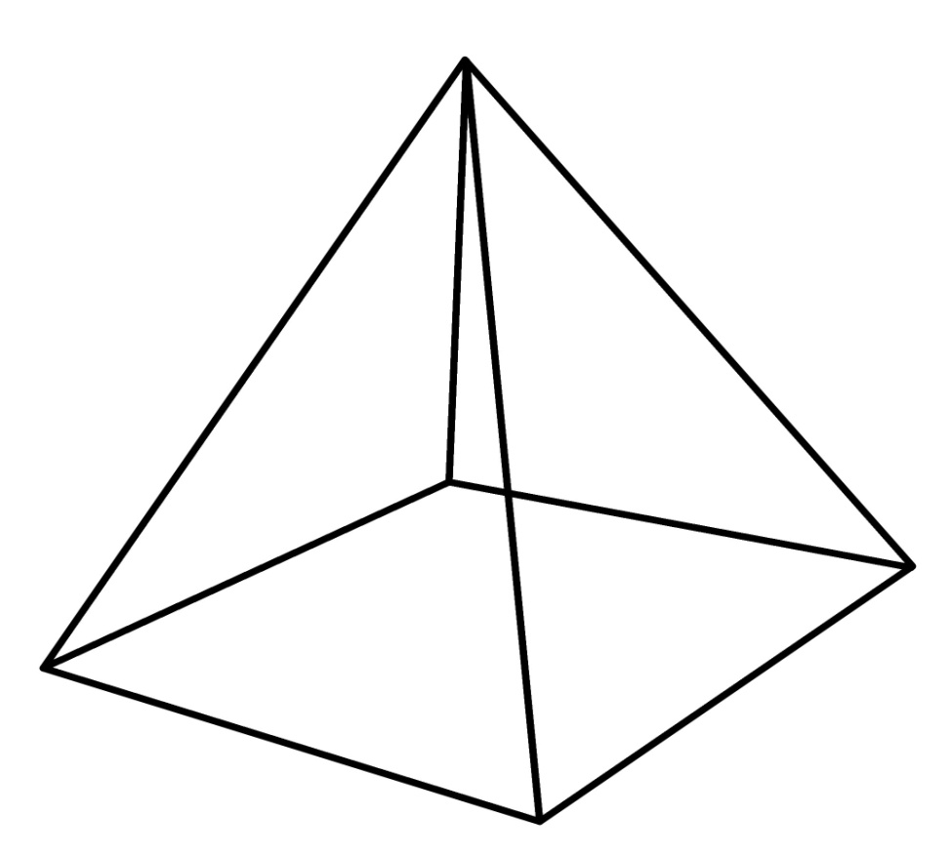
Принцип пирамиды в обучении
Сбор и анализ данных
Стратегии обучения
Исправление ошибок
Обобщение
Эффективные занятия
Поведение, неадекватные ситуации
Мощное подкрепление
Учебные цели
Целенаправленное общение

Slide 12
Учебные (функциональные) цели
Зачем нам школы?
Чему мы учим?
Где мы учим?
Когда мы учим?
Какой материал мы используем?

Slide 13

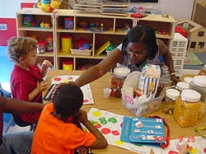
Функциональные цели и PECS?
Ребенку, использующему бессмысленные материалы, становиться скучно!
Детям, которым скучно, не нравиться общаться!
Детям участвующим в функциональной деятельности, есть о чем пообщаться!

Slide 14
Мощное подкрепление
(мотивация детей)
Заставь их или Привлеки их
Подкрепление (усиление, поощрение)
Мощные подкрепления
Выявление подкреплений
Каждый имеет доступ к подкреплениям…

Slide 15
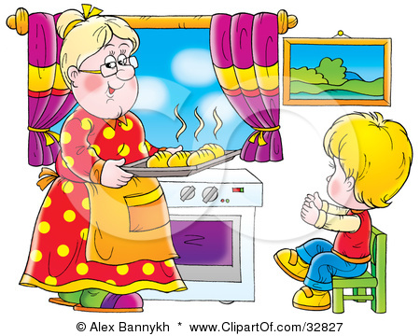
Принцип пирамиды
Использование мощных подкреплений
Начинайте с принципа «бабушки»
Используйте стратегию сначала подкрепление – давай заключим сделку!!!
Нет подкрепления, нет урока!
Учитывайте новизну, выбор, контроль

Slide 16
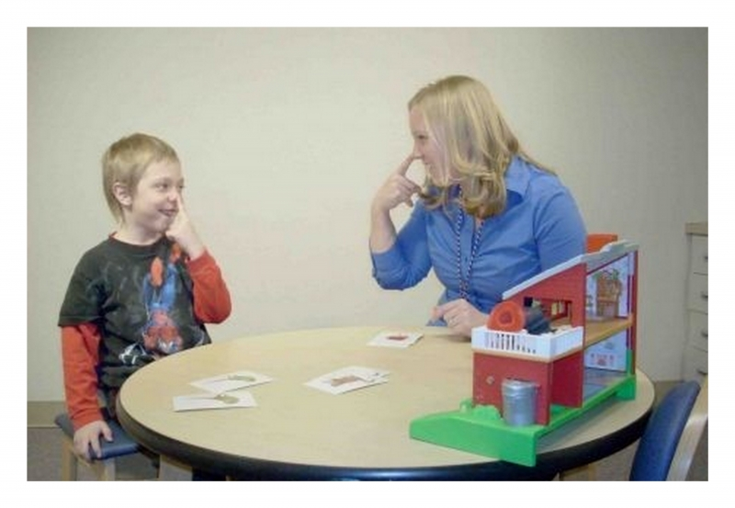
Обучение «Давай заключим сделку»
Покажите ребенку потенциальное подкрепление
Попросите выполнить короткое знакомое действие
Немедленно дайте подкрепление
* При следующей возможности медленно «растягивайте» сделку, прося сделать больше.

Slide 17
Система визуального подкрепления
Начните со сделки за 1 жетон
Научите последовательности из 3-х частей (возьми жетон, размести жетон, «обналичь»)
Исключите подсказки используя обратную последовательность
Постепенно увеличьте до 5 жетонов

Slide 18
Мощные подкрепления и PECS?
Первое занятие PECS = просьба, подкрепление
Научите, что обмен картинками «легче», чем текущий метод получения подкрепления
Некоторые занятия PECS включают в себя систему визуального подкрепления

Slide 19
Стратегии обучения
Обучение новому навыку включает «помощь» ребенку для выполнения нового действия
«помощь» - подсказка (prompt)
Типы подсказок включают в себя физические, вербальные, жестовые, визуальные…

Slide 20
Коррекция ошибок
Эффективное использование видов занятий и стратегий обучения уменьшает количество ошибок
Реагируйте на ошибки коррекцией, а не просто устраняйте их

Slide 21
Фаза I: Физический обмен
Цель: Инициировать взаимодействие при общении
Научить как общаться
«Правила» общения (обращение к коммуникативному партнеру, передача сообщения)
Распознавание картинок не является обязательным условием
Проявлять инициативу значит, ребенок должен «подойти первым» (На что это похоже?)

Slide 22
Фаза I
Как только ребенок научился проявлять инициативу, научите его моторным навыкам: взять, дотянуться, положить.
Вид урока: последовательный
Вид подсказки: физическая
Подсказки с участием двух человек с обратной последовательностью

Slide 23
Фаза I
Роль открытой / Пустой руки
Предоставляет информацию для ребенка куда надо положить карточку – усиливает некоторое выражение коммуникативного партнера
Не показывает руку, пока ребенок не проявил инициативу
Не должна становиться подсказкой

Slide 24
А что если…?
Ребенок не смотрит на карточку?
У ребенка физические трудности?

Slide 25
Фаза II:
Расстояние и настойчивость
Цель: настойчивость при возникновении препятствий
Продолжаем учит «как» общаться
Нет дискриминации
У каждого ученика должен быть альбом (коммуникативная книга)!

Slide 26
Фаза III: настойчивость
Привлечение внимания коммуникативного партнера, когда он стоит спиной
Избавление от всех дополнительных подсказок!
Просьбы во время групповой деятельности
Просьба вещей, которые находятся вне поля зрения
Никогда не говорите «возьми альбом»!

Slide 27
Фаза III: дискриминация стимула
Цель: различать все карточки на или в альбоме
Нужен только один учитель КП

Slide 28
Фаза IIIA: простое различие
Мотивация использовать правильную карточку- получение желаемого предмета и избежать не желаемого (дифференцированное подкрепление)
Начните с предпочитаемого по сравнению с предметом, не вызывающим интереса

Slide 29
Фаза III А: подсказки
Изучаемые карточки варьируются в зависимости от того, что сейчас является подкреплением
Меняйте «отвлекающие» карточки
Меняйте задания-переключатели!
Пройдите через 4 шага от двух до трех раз
Сохраняйте альбом на хорошо усвоенном уровне, когда вы не обучаетесь на Фазе IIIA

Slide 30
Фаза IV: структура предложения
Движение в сторону спонтанного комментирования
Вводные конструкции предоставляют информацию слушателю о функции общения
Научите ребенка строить и обмениваться полоской предложения, при этом поддерживая функцию просьбы

Slide 31
Конечная цель
Достань карточку «Я хочу»
Поместить её на полоску
Достать карточку П+
Поместить её на полоску
Достать и отдать полоску
Указать на карточки

Slide 32
Шаг 1: добавление карточки подкрепления на полоску
Карточка «я хочу» уже на полоске
Дождитесь инициативы
Физически помогите добавить карточку П+ и обменяйте шаблон – исключайте подсказки в предыдущих пробах
Быстро прочитайте ребенку шаблон и дайте П+
Подкрепите целевое поведение в течении ½ секунды

Slide 33
Шаг 2: добавление обеих карточек на полоску
Дождитесь инициативы
Подскажите добавить «Я хочу» на полоску – исключайте подсказки в последующих пробах
Ребенок самостоятельно добавит карточку П+ и обменяет полоску
Быстро прочитайте ребенку полоску и дайте П+
Подкрепите целевое поведение в течении 1/2секунды

Slide 34
Сбор данных

Slide 35
Шаг 3: чтение полоски
Научите ребенка указывать на картинки, когда вы читаете полоску
Используйте обратную последовательность, чтобы исключить ошибки (шаг назад)
Поощряйте дифференцировано за самостоятельность

Slide 36
Шаг 4: подстрекайте к речи
Добавьте постоянную временную задержку (3-5секунд), чтобы подстрекать к речи
Дифференцированно поощряйте речь (отпразднуйте это!)
Не настаивайте на речи!
Не задерживайте подкрепление, если ребенок не говорит!
Уважайте обмен!

Slide 37
А что если…?
Ребенок добавляет вторую карточку на полоску в первую очередь, но на нужное место?
Полоска передается вам с карточками в неправильном порядке?
Ребенок заполняет полоску, но не обменивает её?

Slide 38
После фазы IV
После освоения фазы IV, обучение разделяется на два независимых направления
Каждое направление следует отдельно, но параллельно

Slide 39
Свойства предметов
Цель: использовать свойства предметов, чтобы попросить конкретное подкрепление
Необходимое условие: предпочтение конкретного свойства
Навык восприятия не является обязательным
Пособие стр. 183-206

Slide 40
Свойства
Проведите оценку подкреплений
Шаг 1: Составление предложения из трех карточек – не требуется распознавание картинки-свойства
Шаг 2: Различие между карточками, изображающими наиболее и наименее предпочитаемые свойства
Шаг 3: Различие между двумя и более предпочитаемыми карточками – проверка соответствия

Slide 41
Фаза V: Просьба, как ответ на вопрос
Цель: Спонтанные просьбы и просьбы в ответ на вопрос.
Шаг 1: Спросите ребенка и одновременно укажите на вводную конструкцию (подсказка)

